Slide 1
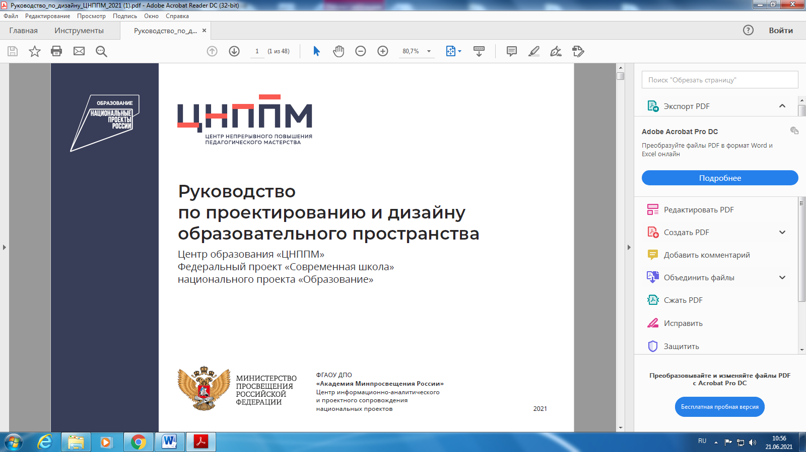
стратегия и перспективы развития наставнического движения в Приморском крае
Сеничева Юлия Алексеевна, гл. эксперт ЦНППМ ПК ИРО, yasen65@mail.ru, 89242518521

Slide 2
Нормативно-правовые основы развития наставничества в РФ: Федеральные стратегии
Федеральный проект «Педагоги и наставники» направлен на повышение престижа педагогической деятельности, улучшение подготовки и привлечение новых кадров в сфере образования, а также на развитие системы наставничества. Проект реализуется в рамках национального проекта «Молодёжь и дети» и призван способствовать профессиональному росту педагогов и улучшению качества образования в России.
Как это работает :
- реализуется под эгидой Министерства просвещения России.
- включает в себя мероприятия, направленные на облегчение доступа к профильному образованию и расширение возможностей для педагогов.
- Возможность найти полезные мероприятия и способы для развития своей карьеры (портал Национальные проекты России).

Slide 3
Задачи проекта
Повышение престижа профессии:
Упрочение статуса педагога и наставника в обществе.
Развитие системы наставничества:
Укрепление института передачи знаний и навыков от опытных специалистов к начинающим.
Привлечение кадров:
Создание условий для привлечения новых квалифицированных специалистов в образовательную сферу.
Профессиональное развитие:
Обеспечение возможностей для повышения компетенций и профессионального роста педагогических работников.
Улучшение качества образования:
Повышение общего уровня образования в России благодаря развитию педагогических кадров.

Slide 4
Распоряжение Правительства Российской Федерации от 21 мая 2025 г. № 1264-р Об утверждении Концепции развития наставничества в РФ на период до 2030 г. и плана мероприятий по её реализации
https://www.garant.ru/products/ipo/prime/doc/411951838/
Цель наставничества - развитие личности наставляемого, формирование у него трудолюбия, ответственного отношения к труду и его результатам, передача знаний, умений, навыков, формирование у наставляемого позитивного отношения и приверженности традиционным ценностям многонационального российского народа, к которым относятся жизнь, достоинство, права и свободы человека, патриотизм, гражданственность, служение Отечеству и ответственность за его судьбу, высокие нравственные идеалы, крепкая семья, созидательный труд, приоритет духовного над материальным, гуманизм, милосердие, справедливость, коллективизм, взаимопомощь и взаимоуважение, историческая память и преемственность поколений, единство народов России.
Наставничество является институтом развития гражданского общества и направлено на развитие его человеческого капитала.

Slide 5
Задачи концепции:
- определение единой терминологии в сфере наставничества в Российской Федерации;
- обобщение реализуемых в Российской Федерации наставнических практик;
- формирование единых подходов к реализации наставничества в Российской Федерации в соответствии с целями и задачами экономического и социального развития общества;
- совершенствование механизмов деятельности федеральных органов исполнительной власти, исполнительных органов субъектов Российской Федерации, органов местного самоуправления, субъектов экономической деятельности, организаций, осуществляющих образовательную деятельность, и организаций социальной сферы, направленной на развитие наставничества в Российской Федерации.

Slide 6
Понятия:
"наставничество" - социально-педагогическая технология сопровождения личностного и профессионального развития человека, формирования у него традиционных российских духовно-нравственных ценностей;
"наставник" - носитель значимого опыта, традиционных российских духовно-нравственных ценностей, осуществляющий наставничество в отношении наставляемого;
"наставляемый" - человек, в отношении которого осуществляется наставничество;
"молодежный и детско-взрослый коллектив" - сообщество обучающихся и работников отдельной организации, осуществляющей образовательную деятельность, совокупность членов и участников детских и молодежных общественных объединений, участников Общероссийского общественно-государственного движения детей и молодежи "Движение первых", совокупность участников иных форм и видов коллективов, создание которых не противоречит нормам законодательства Российской Федерации.
Наставничество реализуется в следующих формах:
индивидуальная форма ("наставник - наставляемый");
коллективная форма ("наставник - коллектив наставляемых", "коллектив наставников - наставляемый", "коллектив наставников - коллектив наставляемых").

Slide 7
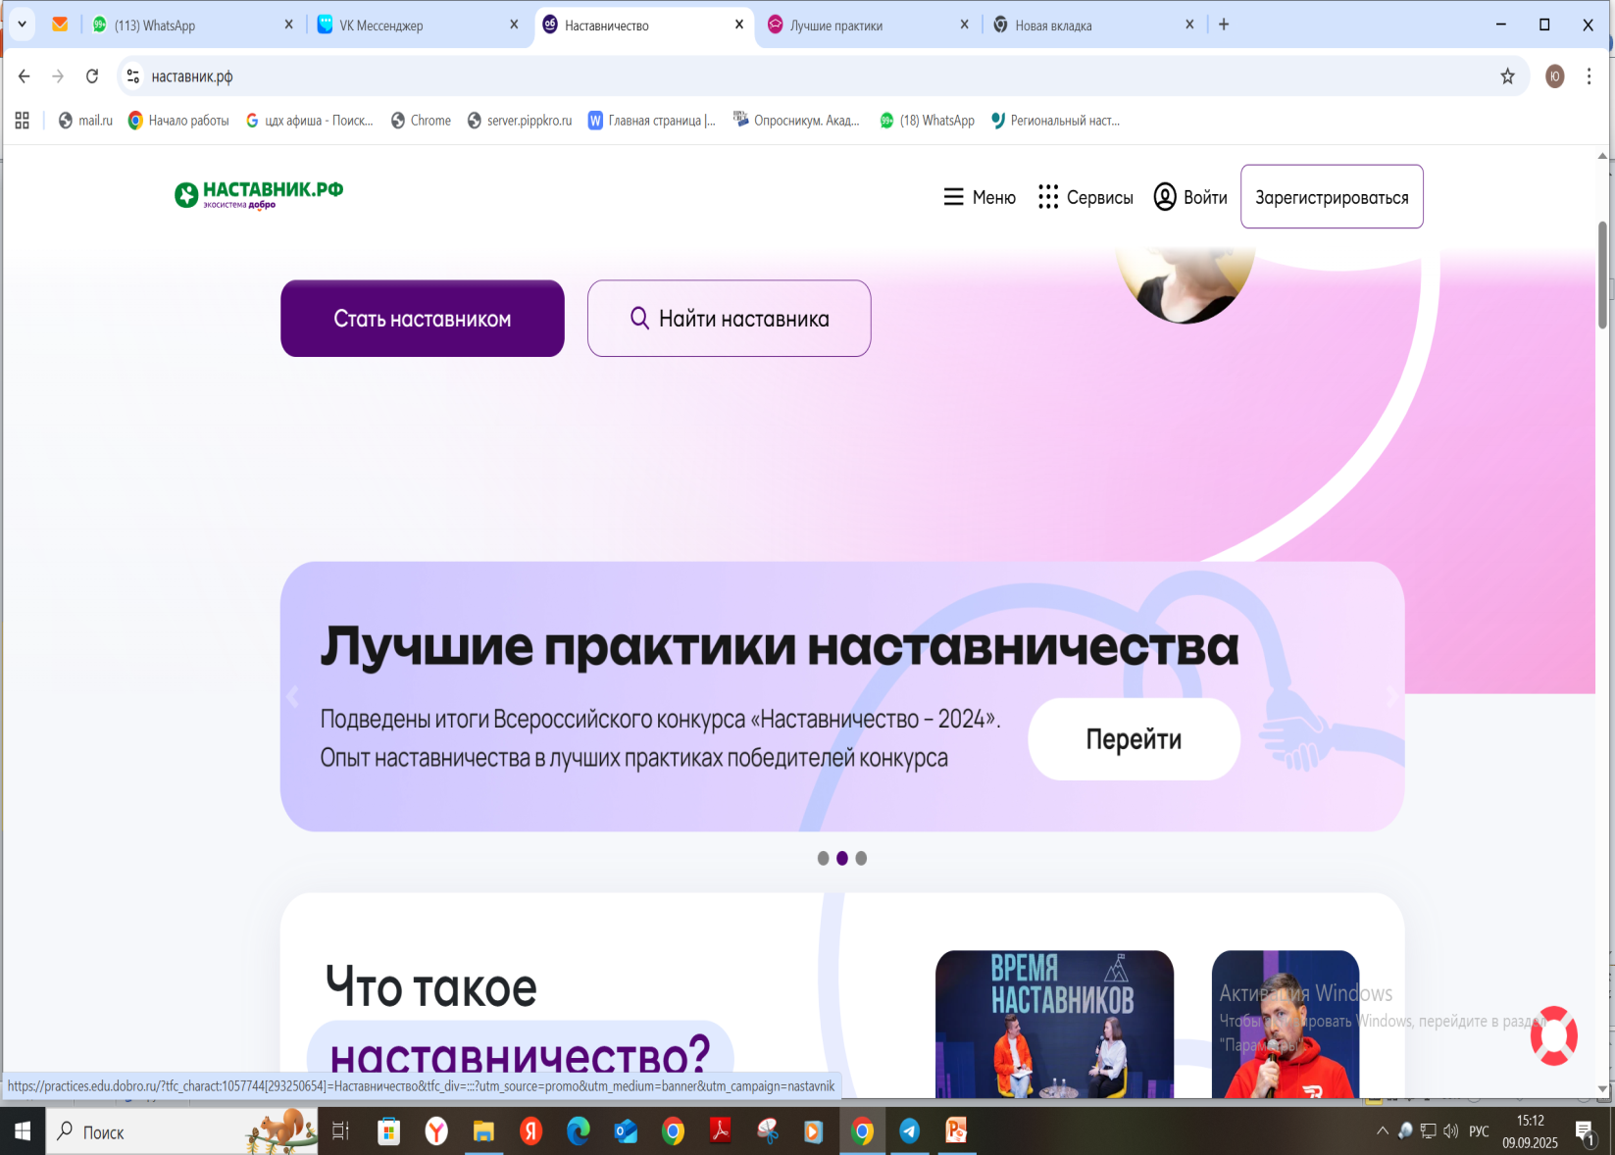
Цифровая платформа "НАСТАВНИК.РФ
https://xn--80aagyknd3aj.xn--p1ai/

Slide 8

региональный наставнический центра как координатор и оператор реализации ЦМН
Задача - организационная, методическая, экспертно-консультационная, информационная и просветительская поддержка педагогического сообщества.
Интеграция проектов по повышению кадрового потенциала
Мониторинг
как ресурс стратегического проектирования и развития системы наставничества (по итогам календарного года)
Развитие конкурсного движения как механизма выявления и тиражирования лучших практик

Slide 9
Региональное конкурсное наставническое движение как эффективный механизм выявления, обобщения и диссеминации лучших практик
Конкурс практик наставничества «Формула успеха» 2021, 2022, 2023, 2024, 2025
Региональный конкурс педагогических открытий года «СО-бытие» - 2023, 2024, 2025
Региональный конкурс для молодых педагогов «Первые шаги в профессии» - 2024, 2025
Всероссийские конкурсы

Slide 10
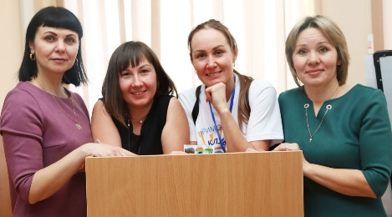
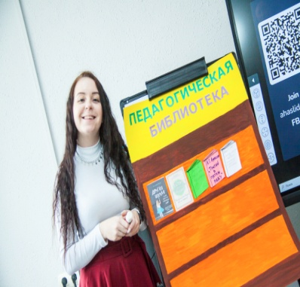
Информационно-просветительская и методическая деятельность
Ассоциация наставников Приморского края
Клуб Приморских пеликанов
Форум-альянс ППК, наставников, молодых педагогов
Фестиваль наставнических практик
Форум лидеров образования «Пеликаний DVIZ»
Ассоциация молодых педагогов
Краевой педагогический коворкинг МШН
Форум муниципальных школ наставничества (Осенняя школа наставников)
Ассоциация ППК

Slide 11
Экспертная деятельность
Конкурсное движение
Формула успеха
Первые шаги в профессии
СО-бытие
Экспертное сопровождение реализации целевой модели наставничества в муниципалитете
Консалтинг
Экспертное сообщество
Региональные/муниципальные методисты/руководители муниципальных школ наставничества

Slide 12
Контур региональной системы: уникальные «фишки» наставнического движения
Актуализация деятельности муниципальных школ наставничества
Расширение инновационных форм практик «Ученик-ученик», «учитель-ученик», в том числе в сетевой форме, реализация сетевых наставнических проектов
Региональная сеть муниципальных школ наставничества как инструмент сетевой интеграции, обеспечивающий создание единого методического пространства на основе эффективное взаимодействия муниципальных формальных и неформальных структур методического сопровождения.
28 Школ (82% от общего количества муниципальных систем образования), организованных в муниципалитетах Приморского края как площадки профессионального взаимодействия и развития и методического сопровождения педагогов в «горизонтальном» формате. Планируется до конца 2025 года создание Школ в 34 муниципальных системах образования,).
Краевой педагогический коворкинг «В фокусе:..!» как механизм создания региональной сети и профессиональная площадка для диссеминации опыта наставничества.
(ежемесячно)
Региональная онлайн-школа «Как стать хорошим наставником»
Форум муниципальных школ наставничества как фокус продвижения идей наставничества

Slide 13
Дефициты целевой модели наставничества
Мониторинг как механизм выявления дефицитов системы и определения «точек роста»:
Низкий уровень вовлеченности педагогов и учащихся в программы наставничества;
Профанация наставнической деятельности;
- Отсутствие мотивации у педагогов, в том числе молодых, к участию в профессиональных конкурсах;
Низкое качество педагогических (наставнических) практик, что свидетельствует о несформированности культуры обобщения педагогического опыта;
«Пустой» банк педагогических практик.

Slide 14
Наставничество - эффективный инструмент повышения качества образования
Стратегическая задача – повышение качества ОБРАЗОВАНИЯ!
Качество образования — комплексная характеристика образовательной деятельности и подготовки обучающегося, выражающая степень их соответствия ФГОС и (или) потребностям физического или юридического лица, в интересах которого осуществляется образовательная деятельность, в том числе степень достижения планируемых результатов образовательной программы.
Качество образования может рассматриваться как определённый уровень знаний и умений, умственного, нравственного и физического развития, которого достигают обучаемые на определённом этапе в соответствии с планируемыми целями.
Качество образования зависит от позиции и комплексной организации усилий всего образовательного сообщества (педагогов, управленцев образования, обучающихся и их родителей, региональных и федеральных систем образования

Slide 15
Перспективы развития наставнического движения
Интеграция ключевых проектов системы образования, эффект синергии.
Эффективный инструмент решения ключевых задач образования - опорные школы, основная задача которых реализация наставнических программ
Региональные стажировочные площадки/ опорные школы – организационные и методические платформы муниципальной школы наставничества

